Slide 1
Муниципальный конкурс-практикум «Лучший сайт-портфолио педагога»
Авторский сайт: плюсы – минусы, требования
Коваленко Галина Анатольевна,
Гуляев Сергей Александрович,
заместители директора по УВР
МБОУ СОШ №44
Т. 89224043540

Slide 2
Созданный персональный сайт — признак человека с собственным стилем
Кто-то где-то когда-то в Инете…

Slide 3
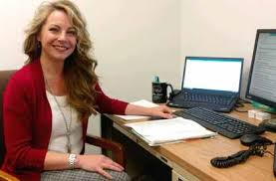
3 возможных сценария образования будущего:
«Вечное студенчество».
Конец государственной монополии на образование.
Наставники вместо учителей.

Slide 4
Глоссарий
Сайт-портфолио (веб-портфолио) — это веб-базированный ресурс, который отражает рост учебных или профессиональных достижений владельца.

Slide 5
Зачем?
+ | -

Slide 6
Муниципальный конкурс-практикум «Лучший сайт-портфолио педагога»
Сроки проведения Конкурса-практикума:
1. Образовательные мероприятий Конкурса: с 15 по 20 февраля 2021 года.
2. Самостоятельная работа конкурсантов: с 21 февраля по 26 февраля 2021 года.
3. Экспертиза сайтов-портфолио: с 27 февраля по 4 марта 2021 года.
4. Подведение итогов конкурса : 5 – 6 марта 2021 года.
5. Оглашение результатов конкурса: 12 марта 2021 года.

Slide 7
Критерии оценки сайта:
Информационная насыщенность
Безопасность и комфортность виртуальной образовательной среды
Эффективность обратной связи
Актуальность информации
Оригинальность и адекватность дизайна
Активная гражданская позиция
Максимальное количество баллов – 37.

Slide 8
Требования к сайту:
Общие требования | Специфические требования
Не раздражающий дизайн
Понятная структура
Адаптивная версия сайта
Высокая скорость загрузки
Возможность обратной связи
Соответствие требованиям закона о персональных данных

Slide 9
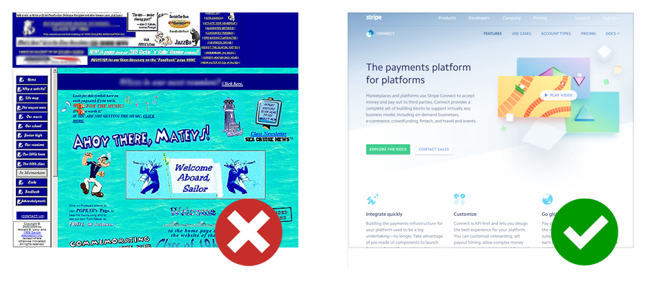
Дизайн сайта

Slide 10
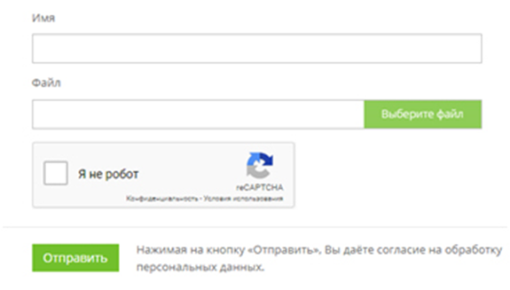
Политика конфиденциальности
При первом переходе на сайт посетитель видит уведомление о сборе cookies — данных о пользователе, которые сохраняются на компьютере. Человек может согласиться с этим либо покинуть сайт.
Уведомление о согласии на обработку данных также указывается в формах заявки (на консультацию, на звонок и пр.).

Slide 11
Основные нормативные документы, регламентирующие структуру и содержание сайта образовательной организации
Конституция Российской Федерации (ст. 8);
Конвенция о правах инвалидов;
Федеральный закон от 29.12.2012 г. № 273-ФЗ "Об образовании в РФ" т. 28,29;
Гражданский кодекс Российской Федерации от 18 декабря 2006 г. № 230-ФЗ Часть IV.;
Федеральный закон Российской Федерации от 27 июля 2006 г. № 152-ФЗ (ред. 24.04.2020) «О персональных данных»;
6. Федеральный закон от 12.01.1996 № 7-ФЗ «О некоммерческих организациях» (принят ГД ФС РФ 08.12.1995) в редакции от 18.03.2020;
7. Федеральный закон Российской Федерации от 9 февраля 2009 г. № 8-ФЗ (ред. от 28.12.2013, с изм. от 01.12.2014, изм. от 28.12.2017 № 423-ФЗ) «Об обеспечении доступа к информации о деятельности государственных органов и органов местного самоуправления»;
8. Федеральный закон Российской Федерации от 13 марта 2006 г. № 38-ФЗ «О рекламе». (ст 18. Реклама, распространяемая по сетям электросвязи и размещаемая на почтовых отправлениях.);
9. Федеральный закон Российской Федерации от 27 июля 2006 г. № 149-ФЗ «Об информации, информационных технологиях и о защите информации»;
10. Федеральный закон Российской Федерации от 31 декабря 2014 г. № 531-ФЗ «О внесении изменений в статьи 13 и 14 Федерального закона «Об информации, информационных технологиях и о защите информации» и Кодекс Российской Федерации об административных правонарушениях»(вступает в силу с о1.07.2015 года);
11. Федеральный закон от 24.11.1995 № 181-ФЗ (ред. от 21.07.2014, с изм. от 01.12.2014, 24.04.2020) «О социальной защите инвалидов в Российской Федерации» (24 ноября 1995 г.);
12. Федеральный закон 26 июля 2006 года № 135-ФЗ «О защите конкуренции».
13. УКАЗ Президента Российской Федерации от 17 апреля 2017 г. № 171 «О мониторинге и анализе результатов рассмотрения обращений граждан и организаций»
Постановление Правительства РФ от 10.07.2013 № 582 "Об утверждении правил размещения на официальном сайте образовательной организации в информационно-телекоммуникационной сети "Интернет" и обновления информации об ОО» http://www.edusite.ru/DswMedia/postanovlenie582obobrazovatel-nyixsaytax.pdf
Приказ Рособрнадзора от 29.05.2014 г.№ 785 "Требования к структуре официального сайта образовательной организации в сети "Интернет" и формату предоставления на нем информации" http://www.edusite.ru/DswMedia/prikaz_785_rosobrnadzor.pdf

Slide 12
Практикум
Общие требования к сайту ОО, определите, какие подойдут к авторскому сайту, укажите в чате номер требования.
Сайт образовательной организации должен:
1. быть (ст. 29 Федерального закона от 29.12.2012 N 273-ФЗ «Об образовании в Российской Федерации»);
2. размещаться на территории РФ;
3. быть удобным и понятным для пользователя;
4. соблюдать требования закона о персональных данных;
5. иметь раздел «Сведения об образовательной организации», в котором страницы оформлены с помощью специальной разметки;
6. иметь раздел «Информационная безопасность»;
7. иметь версию для слабовидящих;
8. не содержать информацию, запрещенную законами РФ;
9. сопровождаться Положением о сайте образовательной организации.

Slide 13
Разделы
О себе (фотография!)
Новостная лента
Фотогалерея
Программно-методические материалы
Контрольно-измерительные материалы
Достижения педагога и учащихся
Учащимся (развитие УУД)
Родителям
Социальные партнеры

Slide 14
Несколько советов:
найдите свою изюминку;
систематизируйте материал;
учитывайте интересы всех участников образовательных отношений;
правильно называйте каждый документ;
указывайте информационные источники.

Slide 15
Виды сайтов:
По функциональности:
сайты-визитки
сайты электронной коммерции
интернет-порталы
социальные платформы.
По отзывчивости дизайна:
статический
жидкий (подвижный)
отзывчивый (responsive)
адаптивный макет.вики-сайты и др.
По способу формирования и обновляемости контента:
статические
динамические.

Slide 16
Виды сайтов:
По типу контента:
блоги
корпоративные сайты
краудфандинговые платформы
сайты электронной коммерции
образовательные ресурсы
новостные сайты
социальные медиа
сайты ТВ или потокового видео.
По визуальному исполнению:
фотореалистичные
графические сайты
Текстовые.

Slide 17
Счастье – это чувство перспективы (Ю.Сенкевич)

Slide 18
Информационные источники:
https://uchi.pro/blog/trebovaniya-k-saytu-obrazovatelnogo-uchrezhdeniya
Какие бывают сайты? Виды сайтов по контенту, дизайну и функциональности https://sdvv.ru/articles/testovyy-razdel/kakie-byvayut-sayty-vidy-saytov-po-kontentu-dizaynu-i-funktsionalnosti/
Веб-сайт.рус. https://www.kireya.ru/publ/article_about_website_development/why_you_need_a_website/vidy_sajtov

